Slide 1

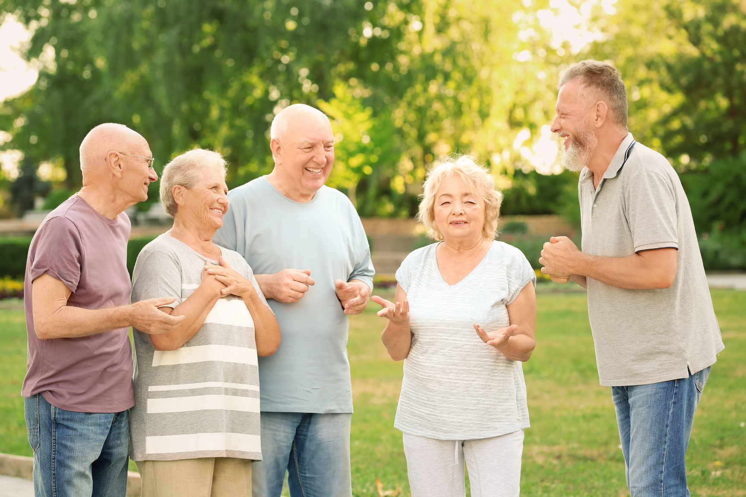
NOUVEAU !
Le Club Santé Sénior des Yvelines ouvre ses portes
Réunions d’informations (entrée libre):
JEUDI 25 septembre 2025 à 14H30 au CESSRIN MGEN à Maisons-Laffite
- 1, Avenue Molière
JEUDI 2 octobre 2025 à 14H30 au centre de gestion MGEN de La Verrière - 6 bis av Joseph Rollo,
Rejoignez un collectif de retraités MGEN !
Venez participer et/ou proposer des activités de loisirs, sportives ou culturelles et des actions de prévention de santé.
Ce club est réservé aux adhérents retraités MGEN. Il a pour mission première de promouvoir l’action sociale, la prévention santé et de créer du lien grâce à des temps de partage et de découverte.
Pour en savoir plus : mpeyret@mgen.fr

